Slide 1
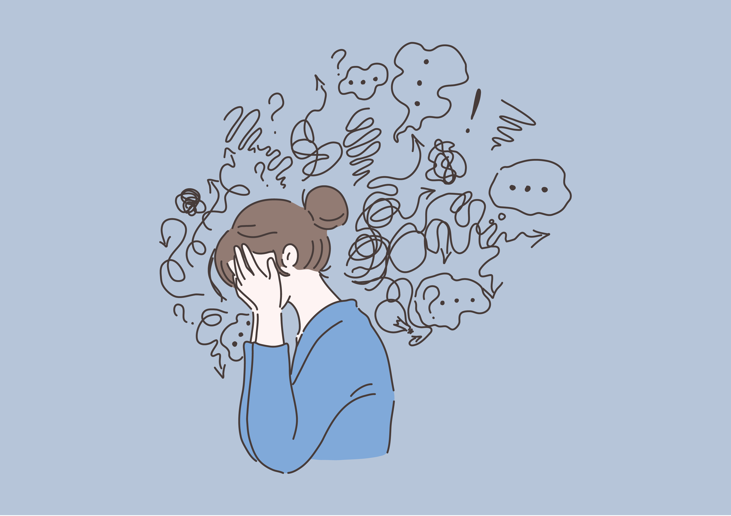
DEPRESJA

Slide 2


Depresja -
Jest szczególnym stanem nastroju i emocji. Uczucia, nastroje i emocje, to stan psychiczny, który określa nasz stosunek do siebie i do świata. Jest on pozytywny albo negatywny.
Jeśli pogorszenie nastroju utrzymuje się przez dłuższy czas (powyżej dwóch tygodni) i przez większość dnia, to można podejrzewać depresję.
Mimo, że jest chorobą powszechną, często jest nie rozpoznawana w okresie dorastania a to wynika z tego, że nastolatki inaczej na nią reagują niż osoby dorosłe.

Slide 3
Jakie są objawy depresji?
Objawy depresji:
to nie tylko smutek i przygnębienie,
to także funkcjonowanie w zwolnionym rytmie,
spowolnienie ruchowe,
spowolnienie myślenia.
To szczególne przeżywanie dolegliwości bólowych,
złe samopoczucie fizyczne,
nasilenie się różnego rodzaju chorób, zwłaszcza układu krążenia.
Wreszcie zaburzenia snu
wiążące się z płytkim niedającym relaksacji snem i wczesnym wybudzaniem się.

Slide 4
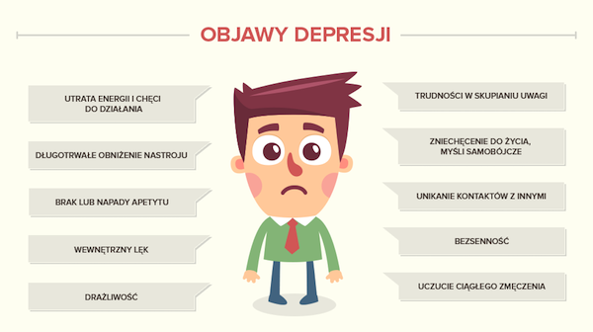

Slide 5
Czy depresja jest chorobą społeczną?
Tak jest chorobą społeczną, ponieważ dotyka dużego odsetka populacji. Nawet do 30% osób leczonych z powodu różnych chorób somatycznych ma również objawy depresji, które często nie są rozpoznawane. Jest to poważny problem, który dotyka kilkanaście procent społeczeństwa bez względu na wiek.

Slide 6
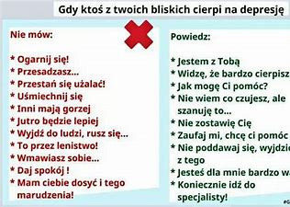

Slide 7
Jakie są czynniki ryzyka rozwoju zaburzeń depresyjnych?
1. Z jednej strony są to predyspozycje genetyczne. Genetyka nie jest odpowiedzialna za rozwój depresji, ale predysponuje do łatwiejszego popadania w nią. Są ludzie, których matka i babcia leczyły się, więc istnieje duże prawdopodobieństwo, że córka i wnuczka też będą.
2. Do choroby predysponuje również nasilający się stres i poczucie zagrożenia.
3. Przemęczenie.

Slide 8
Czy depresja może skutkować zmianami morfologicznymi w mózgu?
Nie można mówić o całkowitym uszkodzeniu mózgu lub jego struktury. Zmiany morfologiczne mogą dotyczyć niektórych części, odpowiedzialnych za emocje, ale są odwracalne przy podjęciu odpowiedniego leczenia farmakologicznego.
Depresja może być również wywołana zaburzeniami rytmów dobowych. Leczenie farmakologiczne depresji pokazało, że depresja związana jest z zaburzeniami w obrębie neuromediatorów, czyli związków chemicznych, które odpowiadają za prawidłową pracę mózgu. Leki normalizują pracę mózgu na poziomie biochemicznym.
To, że doznajemy na przykład szczególnego stresu, to również mechanizm biochemiczny – jednej substancji wydziela się za dużo, innej za mało, a mózg nie radzi sobie z tym. Ciągle trwają poszukiwania najlepszych metod farmakologicznych leczenia depresji.

Slide 9
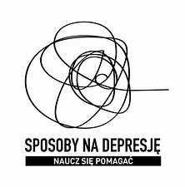
Jakie są inne sposoby kompleksowego leczenia depresji?
Nie każdy stan depresyjny wymaga leczenia szpitalnego, ale ponieważ może trwać miesiące, a nawet lata, trzymanie chorego w cierpieniu tak długo jest nieludzkie.
Nauka szuka leków, aby skrócić te cierpienia.
W Polsce przyjmuje się, że przyczyną zgonów u 20% osób chorych na depresję jest odebranie sobie życia. Może to wynikać z tego, że nie zastosowano leku, czy zastosowano go niewłaściwie lub za krótko.
Depresja jest chorobą cykliczną i ma tendencje do nawrotów.
BARDZO WAŻNA JEST PROFILAKTYKA I EDUKACJA W TYM ZAKRESIE.

Slide 10
Czy depresja jest chorobą psychiczną?
Zaburzeń depresyjnych nie można bagatelizować i traktować ich jak normalną reakcję na trudną sytuację życiową. Interpretacja rzeczywistości w tym stanie nie poddaje się korekcie zdroworozsądkowej. Może się to skończyć tragicznie, na przykład samobójstwem.
Depresja jest zaburzeniem psychicznym.
O chorobie psychicznej mówimy, kiedy objawy depresji są bardzo nasilone i towarzysza im także np. urojenia.

Slide 11
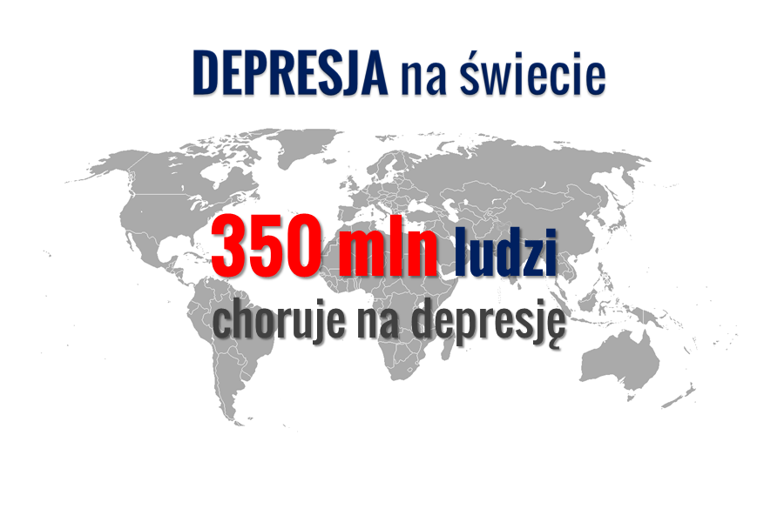
NIE LEKCEWAŻ OBJAWÓW U SIEBIE, ANI U ZNAJOMYCH - BĄDŹ CZUJNY.
Dziękuję za uwagę!
Patrycja Kleszno

